Slide 1
Solução das oito rainhas genéticas
Pedro de Souza Queiroga, UFPE, CIn
Tópicos avançados em inteligência artificial – Bioinspirada
Professor: Paulo Salgado
2019.1

Slide 2
Estrutura geral do algoritmo
Inicializa população com permutações aleatórias do arranjo [0,1,…,7]
Repete enquanto não encontrou solução*:
  Seleciona 2 pais da população
  Recombina os 2 pais, gerando 2 filhos
  Os 2 filhos sofrem mutação
  Seleciona sobreviventes
*ou por, no máximo, vinte mil gerações

Slide 3
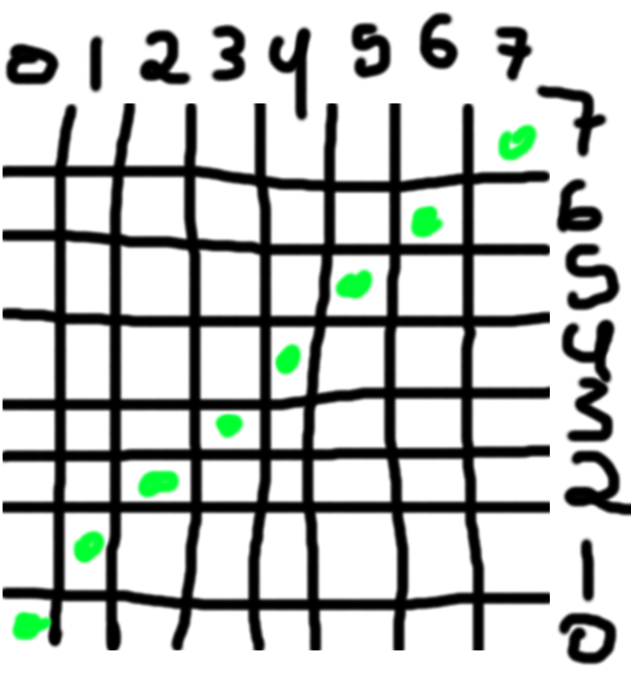
Representação
Um indivíduo da forma [0,1,2,3,4,5,6,7] representa a diagonal de rainhas.
Cada índice representa uma coluna, e cada número representa uma linha.
Cada elemento representa um par (coluna,linha)

Slide 4
Fitness
Indica se uma solução foi encontrada, ou quão “longe” de uma se está.
Função do tipo fitness = erro, a busca pela solução é um problema de minimização.
Checa quantas rainhas estão se batendo.

Slide 5
Seleção
Por torneio, ou por roleta.
Torneio:
  Escolhe 5* indivíduos aleatórios dentro da população.
  Seleciona os dois melhores entre os 5.
Roleta:
  Atribui um peso (1/1+erro) para cada indivíduo, e escolhe 2 aleatoriamente.
  Quanto menor o fitness, maiores as chances de ser selecionado.

Slide 6
Recombinação
Recombinação comum de 1 ponto
  Não pareceu muito adequada para o problema.
  Outras recombinações comuns (uniforme, n-pontos) também não pareceram adequadas.
  Geram não-permutações.

Slide 7
Recombinação
Recombinação de permutações
  Ideia: gerar novas permutações.
  Troca de informação: índice das rainhas
  Escolhe o i-ésimo elemento do pai, descobre onde ele está na mãe (j).
  Um filho terá o i-ésimo elemento do pai na posição j, e o outro terá o i-ésimo da mãe.
  Faz isso para vários elementos.
  É uma mutação guiada pelo outro integrante do casal.

Slide 8
Mutação
Mutação comum
  Para cada elemento de um indivíduo, tem uma chance de trocar um número por outro.
  [0,1,2,3,4,5,6,7] → [0,1,2,3,4,1,6,7]
  Mutação troca um bit do código de gray do número.
  Gera não-permutações.

Slide 9
Mutação
Mutação de permutação
  Para cada elemento do arranjo-indivíduo, troca ele de lugar com um outro aleatório.
  Para cada elemento, um dado é rolado para decidir se deve sofrer mutação ou não.
  Gera novas permutações.

Slide 10
Seleção de sobreviventes
Remove os dois piores indivíduos.
Morte por idade:
  Piorou os testes iniciais.

Slide 11
População
Controle de população
  O normal é manter uma população fixa, mas foram testadas configurações em que a população começava menor e ia crescendo até um certo limitante.
  Não melhorou nenhuma configuração, usada apenas no começo do desenvolvimento do projeto.

Slide 12
Perguntas exploratórias e resultados
Recombinação guiada por permutação melhora mesmo?
  Sim. permutação vs 1-ponto…
  Torneio:
    100, 30, 30, 133.77, 0, 449, 2.49, 4.37, 42.28
    100, 30, 30, 607.70, 0, 1760, 2.36, 4.03, 124.11
popSize, nRuns, nOk, avgGen, leastGen, largestGen, avgIndie, avgWorstIndie, time

Slide 13
Perguntas exploratórias e resultados
Mutação de permutação é melhor do que de bit?
  Sim. permutação vs bit:
    100, 30, 30, 133.77, 0, 449, 2.49, 4.37, 42.28
    100, 30, 19, 10020.03, 0, 20000, 2.52, 6.83, 2408.20
popSize, nRuns, nOk, avgGen, leastGen, largestGen, avgIndie, avgWorstIndie, time

Slide 14
Perguntas exploratórias e resultados
Roleta é mais elitista. É melhor para este problema?
  Não parece ser melhor.
  Torneio vs roleta, com recombinação de permutação:
    100, 30, 30, 133.77, 0, 449, 2.49, 4.37, 42.28
    100, 30, 30, 148.73, 0, 557, 2.39, 3.73, 38.10
  Com recombinação de 1 ponto:
    100, 30, 30, 607.70, 0, 1760, 2.36, 4.03, 124.11
    100, 30, 30, 748.43, 0, 3358, 2.44, 4.37, 150.05
popSize, nRuns, nOk, avgGen, leastGen, largestGen, avgIndie, avgWorstIndie, time

Slide 15
Mais resultados interessantes
Encontrar solução vs convergir (permutações e torneio):
  100, 30, 30, 133.77, 0, 449, 2.49, 4.37, 42.28
  100, 30, 30, 2327.30, 1454, 3066, 0.00, 0.00, 560.44
Encontrar solução vs convergir (permutações e roleta)
  100, 30, 30, 148.73, 0, 557, 2.39, 3.73, 38.10
  100, 30, 30, 2972.43, 1703, 4673, 0.00, 0.00, 698.17
popSize, nRuns, nOk, avgGen, leastGen, largestGen, avgIndie, avgWorstIndie, time

Slide 16
Mais resultados interessantes
Encontrar solução vs convergir (1-ponto, bit, torneio):
  100, 30, 24, 7541.50, 0, 20000, 2.68, 6.50, 1554.79
  100, 30, 15, 20000.00, 20000, 20000, 1.93, 7.63, 4160.98
Encontrar solução vs convergir (1-ponto, bit, roleta):
  100, 30, 15, 12890.80, 0, 20000, 2.42, 6.83, 2612.52
  100, 30, 21, 20000.00, 20000, 20000, 1.93, 7.77, 4078.75
popSize, nRuns, nOk, avgGen, leastGen, largestGen, avgIndie, avgWorstIndie, time

Slide 17
Mais resultados interessantes
Influência do tamanho da população:
  10, 30, 30, 85.43, 6, 393, 1.47, 3.23, 2.27
  50, 30, 30, 78.43, 0, 206, 2.27, 3.67, 8.63
  100, 30, 30, 133.77, 0, 449, 2.49, 4.37, 42.28
Se não mantermos permutações:
  10, 30, 17, 13497.87, 1382, 20000, 1.91, 7.17, 362.42
  50, 30, 13, 14649.23, 0, 20000, 2.04, 6.90, 1626.80
  100, 30, 24, 7541.50, 0, 20000, 2.68, 6.50, 1554.79
popSize, nRuns, nOk, avgGen, leastGen, largestGen, avgIndie, avgWorstIndie, time

Slide 18
Conclusão
Manter permutações é bastante interessante.
A representação é boa parte do problema.
Seria bom experimentar com uma inicialização estruturada.
30 execuções não é suficiente para convergir a média
      mas já faz com que alguns casos demorem bastante.

